Slide 1
Деревенский пейзаж
в работах художников земли Владимирской
Презентацию подготовила
учитель начальных классов
МБОУ СОШ №6 города Киржач
Макарова Светлана Витальевна

Slide 2

познакомить учащихся с картинами художников Владимирского края, воспевающих красоту природы малой родины
ЗАДАЧА:

Slide 3

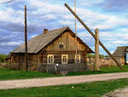
Наваждение моё – деревня...
Дом озябший на краю стоит.
У плетня разбросаны поленья...
И "Журавль" колодезный скрипит.

Slide 4
Замечательная, интересная, волшебная профессия – художник.
Скользит по бумаге карандаш, и на наших глазах рождается чудо.
Яркое, радостное толкование родной природы – одна из главных тем работ известных в России владимирских пейзажистов.

Slide 5

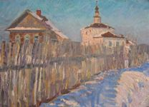
Кувин Владимир Иванович

Slide 6
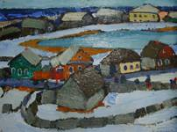
Бритов Ким Николаевич
«Весна»

Slide 7
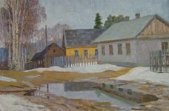
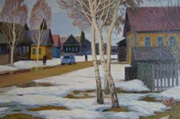
Золотов Евгений Александрович
«Весна в деревне»

Slide 8

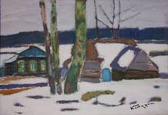
Кокурин Валерий Григорьевич
«Оттепель»

Slide 9
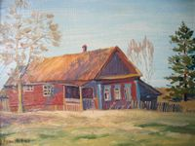
Курносов Андрей Николаевич
«Этюд»

Slide 10
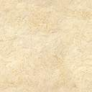
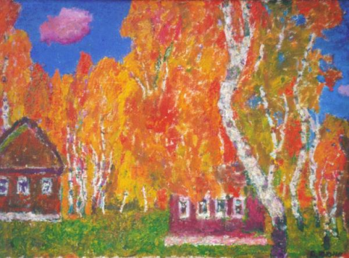
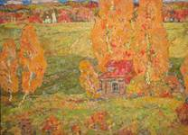
Юкин Владимир Яковлевич
«Осень в деревне»

Slide 11
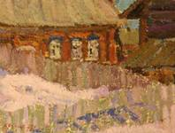
Егоров Валерий Сергеевич
«Деревня»

Slide 12
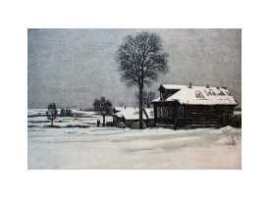
Денисов Анатолий Егорович
«Зимой в деревне»

Slide 13
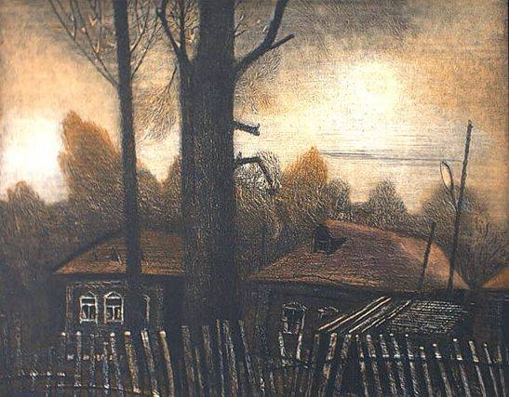
Рузин Владимир Иванович
«Настроение»

Slide 14
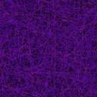
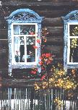
Бычков Виктор Алексеевич

Slide 15
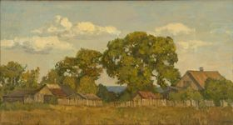
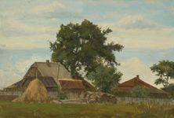
Солодилов Алексей Эдуардович
«К вечеру»
«Тихий день»

Slide 16

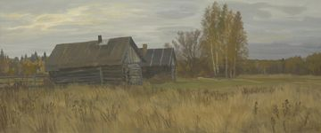
Мочалин Андрей Николаевич
«Баньки»

Slide 17
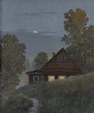
Карамзин Евгений Михайлович
«На хуторе»

Slide 18
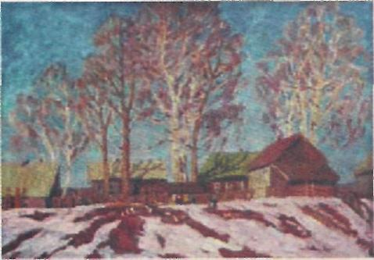
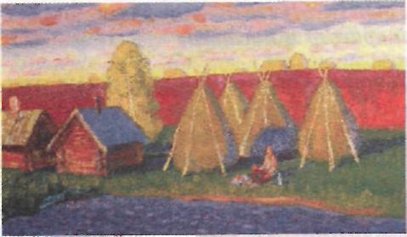
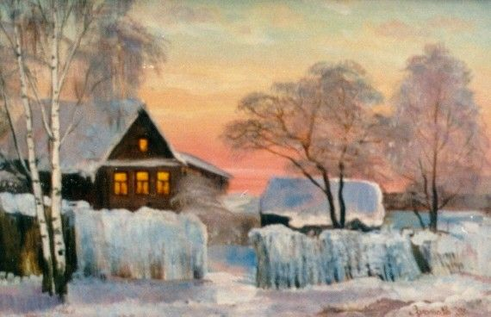
ВРЕМЕНА ГОДА
В.Телегин «Март»
Ю. Лобачев. «У водоема»
О. Золотова «Сумерки»

Slide 19

Подготовьте устный или письменный рассказ по одной из картин художника твоей малой родины:
Фамилия, имя, отчество художника. Название картины.
Какое время года изображено на полотне?
Какова композиция произведения?
Каков колорит картины?
Какое настроение передаёт художник в своей картине?
В чём, по-твоему, заключается замысел данного произведения?
Чем тебе понравилась эта картина?
Включи в свой рассказ подходящие к теме строки из стихов русских поэтов.

Slide 20
РЕСУРСЫ:
http://www.art.vladimir-city.ru/main_r.htm
ЛИТЕРАТУРА:
Учебное пособие для учащихся 4 классов общеобразовательных школ Владимирской области «Наш край».
Авторы-составители: Конопкина С.А., Мамушкина Т.В., Поляк Н.Ф., Харчевникова Е.Л.

